Slide 1
Корпоративные лоббисты.
Деятельность GR-блока в компании.
GR-специалисты

Slide 2
Содержание
Отношения между властью и бизнесом
Содержание понятий GR и лоббизм
Личные качества и особенности деятельности лоббиста
Структура и функционал подразделения GR
Case study: Этапы законодательного процесса (дорожная карта)
Регулирование бизнеса и роль GR: оценка регулирующего воздействия
Планирование и оценка эффективности деятельности GR
Рекомендации начинающим специалистам
GOVERNMENT RELATIONS ОАО «АЛЬФА-БАНК»
2

Slide 3
Government relations
Government Relations (GR)– взаимодействие бизнеса и власти с целью обеспечения, отстаивания и продвижения интересов бизнеса в системе органов государственной власти.
Понятие GR более широкое, чем лоббизм.
Лоббизм – это достижение конкретного результата для бизнеса во взаимоотношениях с органами государственной власти, ключевая подсистема GR
GOVERNMENT RELATIONS ОАО «АЛЬФА-БАНК»
3

Slide 4
Законодательное регулирование лоббизма
США - лоббистская деятельность регулируется законом
Франция - до 60-х годов лоббизм был вне закона
Великобритания - нет специального закона о лоббизме, но есть множество норм, которые регулируют взаимоотношения государственных служащих и представителей бизнеса
Россия
С начала 90-х годов своя практика взаимоотношений в этой сфере
Напрямую не регулируется специальным федеральным законом
Перспектива создания и принятия закона о лоббизме не очевидна
Это сложная сфера деятельности, которую тяжело описать правовыми актами
Достаточно норм, которые косвенно регулируют этот вид деятельности
Нет общего подхода в законодательном регулировании лоббизма
GOVERNMENT RELATIONS ОАО «АЛЬФА-БАНК»
4

Slide 5
Отношения власти и бизнеса
С одной стороны - представители власти, с другой - представители бизнеса
инициатор отношений - как правило бизнес
интерес власти - обратная связь по вопросам регулирования бизнеса в правовой и экономической сферах
Взаимоотношения бизнеса и власти можно разделить на две части
Информационное взаимодействие –
не предполагает влияния на
принятие решения
лоббизм –
предполагает, помимо большого информационного
обмена, влияние на решения,
которые принимает власть
– продвижение конкретных интересов бизнеса
Компании заинтересованы в том, чтобы эти решения соответствовали их представлениям о развитии бизнеса
Лоббизмом занимаются крупные компании, финансово-промышленные группы
GOVERNMENT RELATIONS ОАО «АЛЬФА-БАНК»
5

Slide 6
Сторонники - противники
GR - важны сторонники
взаимодействия с общественными структурами – профессиональными ассоциациями полезно
по конкретному вопросу могут быть объединены усилия различных структур в решении задач, которые для них являются одинаково понимаемыми и важными на данном этапе
Бизнес – это конкурентная среда
нет друзей и врагов, есть совпадения или не совпадения интересов, отсюда происходит либо взаимодействие, либо конфронтация.
жизненно важные вопросы для своего бизнеса, каждый игрок будет решать самостоятельно
большие проекты делаются в интересах компании, в тоже время - в интересах рынка и всех участников процесса,интересы крупных компаний вольно или невольно отражают вектор развития экономических отношений
GOVERNMENT RELATIONS ОАО «АЛЬФА-БАНК»
6

Slide 7
Тематические блоки вопросов GR подразделения Банка
Выстраивание и развитие отношений с органами государственной власти, деятельность которых затрагивает сферу интересов Банка или всей Группы
Решение стратегических задач развития Банка и Группы через создание нормативно-правовых условий для продвижения бизнес проектов компании
Обеспечение снятия рисков, возникающих в связи с действиями органов государственной власти в процессе деятельности компании
Решение текущих задач деятельности компании, обеспечение со стороны регулятивных органов комфортной среды для бизнеса
GOVERNMENT RELATIONS ОАО «АЛЬФА-БАНК»
7

Slide 8
Оценка регулирующего воздействия
СЛОЖНОСТИ ОЦЕНКИ:
Всесторонний анализ масштаба проблемы и объема операций, затрагиваемых нормативным изменением
Сложность достоверной оценки регуляторного риска
Правильное понимание возможных экономических эффектов от принятия инициируемых банком предложений
Организация системного взаимодействия GR и профильных подразделений
Создание (коррекция) направлений (продуктов) бизнеса, комфортное обеспечение текущей деятельности Банка с прогнозируемым экономическим эффектом
РАЗВИТИЕ БАНКА
Экономический
эффект
ОЦЕНКА РЕГУЛИРУЮЩЕГО ВОЗДЕЙСТВИЯ:
ПОВЫШЕНИЕ ПРИБЫЛИ, СНИЖЕНИЕ ИЗДЕРЖЕК
РАЗВИТИЕ РЕГУЛИРОВАНИЯ
Определение приоритетов
8
Notes:
8

Slide 9
Содержание и формы работы GR
АНАЛИЗ
Содержание работы выражается в сопоставлении (1) вектора развития банка и (2) вектора развития регулирования
ФОРМА
Стратегическая сессия раз в полгода для подготовки банковских инициатив и координации подходов
ЦЕЛЬ
Оценка регулирующего воздействия осуществляется
Текущий режим взаимодействия при анализе нормативных предложений
Два режима командной работы
GR формирует представление о текущих тенденциях развития законодательства
Профильный блок определяет текущие интересы банка
В текущем режиме взаимодействия в пять стадий
В режим стратегической сессии с участием подразделений, отвечающих за выработку стратегии
9
Notes:
9

Slide 10
Взаимодействия службы GR и
профильных подразделений банка
ТЕКУЩИЙ РЕЖИМ ВЗАИМОДЕЙСТВИЯ
1
3
5
Проект закона или нормативного акта
GR
Перечень значимых норм и рисков
Юридический департамент
GR
Построение бизнес-моделей
Профильный блок
GR
Профильный блок
Оценка регулирующего воздействия
Бизнес-процессы
Профильный Департамент
Предложения по изменению проекта закона или нормативного акта
Юридический департамент
GR
Центр макро- анализа
2
4
РЕЖИМ СТРАТЕГИЧЕСКОЙ СЕССИИ
GR
Профильный блок
Юридический департамент
Департамент стратегии
Центра макро-анализа
Обсуждение раз в полгода тенденций развития регулирования, планов развития и законодательных инициатив банка
10
Notes:
10

Slide 11
Разработка плана действий
Анализ ситуации с целью выработки способов реализации необходимых изменений в законодательстве:
внесение отдельного законопроекта
внесение поправок в правительственный законопроект
Альтернативы
Принятие решения о необходимости
продвижения Банком отдельного законопроекта
Разработка «Дорожной карты» -
пошаговый план разработки, согласования, внесения и сопровождения законопроекта
GOVERNMENT RELATIONS ОАО «АЛЬФА-БАНК»
11

Slide 12
Личностные характеристики лоббиста
хорошо понимать и представлять механизм действия государственной власти в той сфере, где прилагаются усилия
существенный опыт государственной службы – дает знания не только механизмов принятия решения, но и психологии чиновников
хорошо знать предмет, понимать суть вопроса не хуже, а лучше, чем собеседник и те люди, которые принимают решения
иметь широкий кругозор, хорошее образование
быть успешным переговорщиком и хорошим психологом
мыслить аналитически, быстро считать варианты и принимать нужные решения
уметь держать язык за зубами
GOVERNMENT RELATIONS ОАО «АЛЬФА-БАНК»
12

Slide 13
Особенности взаимодействия с чиновниками типология чиновников
понимать чиновника как человека
чиновник – это государственный служащий, который находится в жестких рамках своих функций, обязанностей, прав, ответственности
нельзя ставить перед конкретным человеком задачи, которые он по своим функциям не может реализовать
думать что человек может сделать не выходя за свои должностные обязанности
типология чиновников основана на типологии людей
договориться можно со всеми
Типология
1 тип
Строго соответствовать нормам,
в которых они существуют.
Таких людей всегда преследует боязнь ошибиться
и принять решение
2 тип
В рамках своих функций старается мыслить
и находить решения
GOVERNMENT RELATIONS ОАО «АЛЬФА-БАНК»
13

Slide 14
Профессиональная этика. Рекомендации начинающему специалисту
Профессиональная этика основана на нравственных человеческих принципах
Нельзя давать пустых обещаний
Не требовать у своих коллег невозможных вещей
Строго соблюдать конфиденциальность
Держать данные обещания всегда, не подводить партнера
Репутация нарабатывается годами, рушится в одночасье
Видеть конечную цель, иметь четкий план действий
Без контактов ничего не будет
Важен не процесс, а результат
GOVERNMENT RELATIONS ОАО «АЛЬФА-БАНК»
14

Slide 15
Особенности взаимодействия бизнеса и власти в условиях кризиса
Резкое расширение перечня обсуждаемых мер и решений в финансовом секторе
Повышение роли стратегических подходов
Сложности прогнозирования развития ситуации: большое число факторов внешней неопределенности
Усиление мер государственной поддержки
Внимание банковскому сектору
Возрастание цены ошибки при принятии антикризисных решений
GOVERNMENT RELATIONS ОАО «АЛЬФА-БАНК»
15

Slide 16
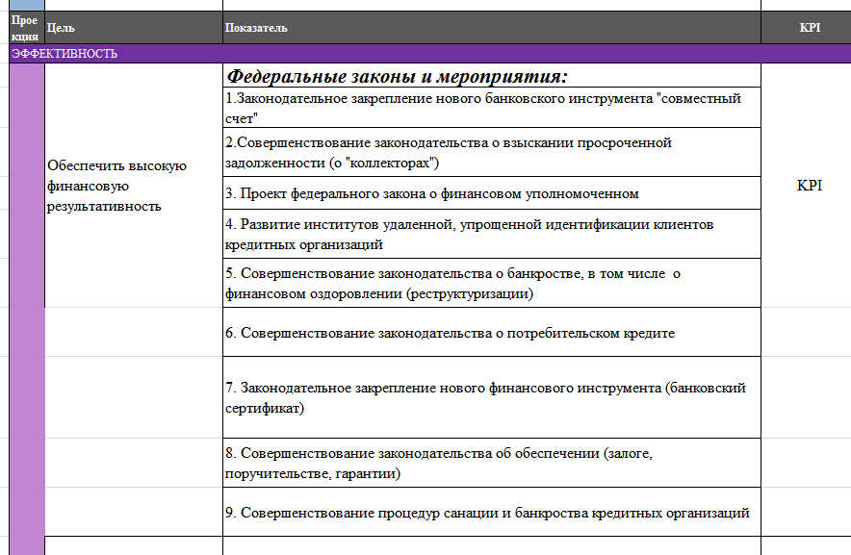
Задачи банка (KPI): Блок «Эффективность»
GOVERNMENT RELATIONS ОАО «АЛЬФА-БАНК»
16

Slide 17
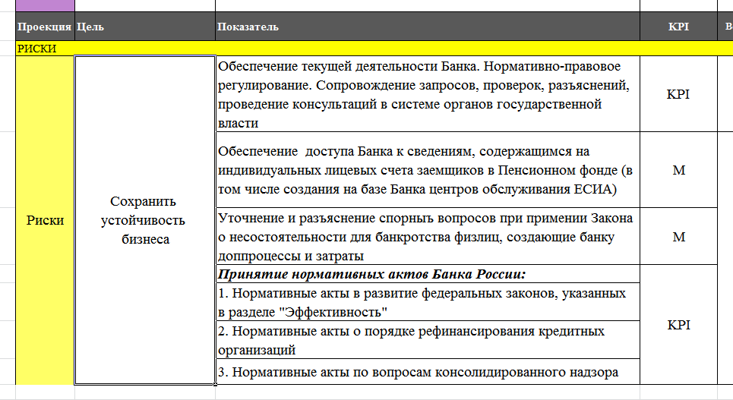
Зачади банка (KPI) Блок «Риски»
GOVERNMENT RELATIONS ОАО «АЛЬФА-БАНК»
17

Slide 18
Основные выводы
Значение GR для бизнеса определяется высокой степенью зарегулированности современных рынков, особенно банковской системы
Основные направления деятельности GR включают выстраивание отношений с органами власти, создание нормативно-правовых условий для продвижения бизнес-проектов компании, снятие регуляторных рисков, решение текущих задач деятельности компании
Принятие специального закона, регулирующего лоббистскую деятельность в России, является не очевидной перспективой
В условиях кризиса влияние государства на экономику существенно возрастает, что влечет повышение роли взаимоотношений бизнеса и власти
Оперативная оценка регулирующего воздействия является важнейшей предпосылкой эффективности GR и его влияние на законотворческий и нормотворческий процессы
Превращение бизнес-идеи в государственную задачу – ключевой принцип для GR
GOVERNMENT RELATIONS ОАО «АЛЬФА-БАНК»
18

